Slide 1


DESARROLLO DE RESILIENCIA
SESIÓN 07
TÉCNICAS Y ESTRATEGIAS DE CONTROL
Respiración en tres etapas
El dibujo como técnica de expresión

Slide 2



INTRODUCCIÓN
DE LA SESIÓN

Slide 3


+ INTRODUCCIÓN
El ser humano se encuentra en un proceso constante de aprendizaje. Igual que aprendimos a hablar y caminar, o efectuar cualquier otra tarea de tipo cognitiva y/o motora, podemos con mucho provecho aprender a respirar. Un espacio de entrenamiento respiratorio nos puede resultar muy beneficioso a nivel integral.
A través de la respiración podemos desarrollar mayor flexibilidad cognitiva, además de ayudarnos a fortalecer el área del autoconocimiento. La respiración nos permite profundizar y ser más conscientes del funcionamiento de nuestro organismo y del estado de ánimo en situaciones variadas.
El dibujo es un medio para expresarnos emocionalmente y permite ayudar a lograr un mayor equilibrio.

Slide 4
+ INTRODUCCIÓN
Durante esta sesión:
Reconocerás la importancia de utilizar la respiración como recurso de autorregulación. Del mismo modo, sabrás cuándo utilizarla apropiadamente según el objetivo.
Harás uso de la respiración en etapas programadas para viabilizar su aplicación de forma más estructurada de manera que se asegure un mejor efecto a corto plazo.
Aplicarás el dibujo como medio de expresión de intereses, necesidades o temores que puedan afectar tu equilibrio emocional.

Slide 5
RESPIRACIÓN EN TRES ETAPAS

Slide 6
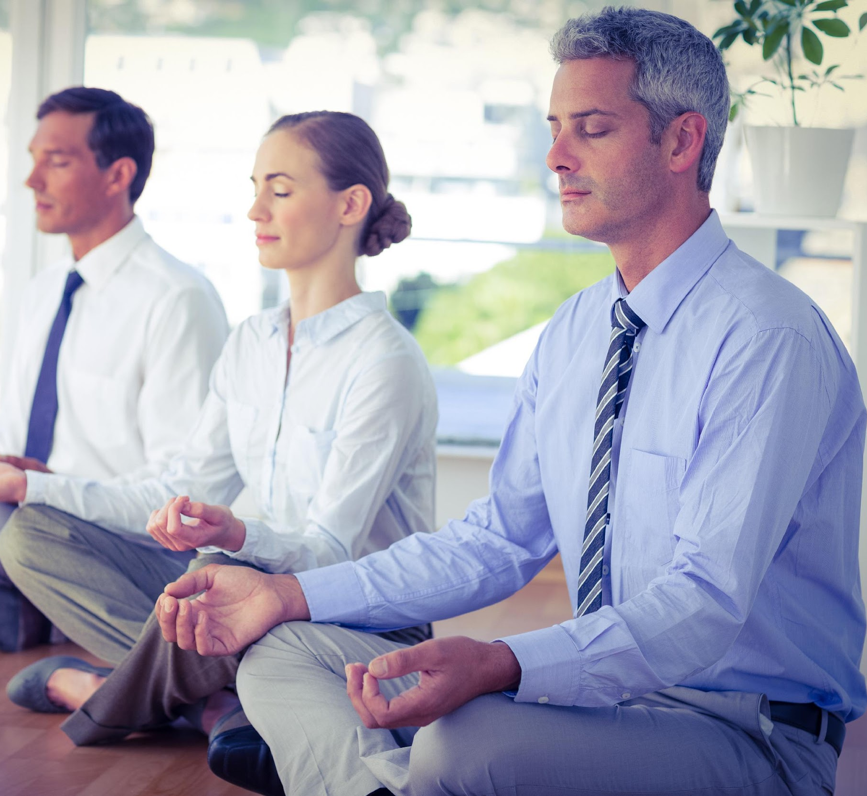
+ RESPIRACIÓN EN TRES ETAPAS
Ahora que ya conoces el manejo de la respiración diafragmal, será importante que conozcas algunos complementos a esta técnica que permitirá que logres un manejo de tus emociones. En este sentido, la respiración, que de por sí tiene bastante funcionalidad, cobra mayor fuerza cuando agregamos aspectos como repetición mental de una frase y/o palabra fuerza.
El objetivo es que logremos un condicionamiento más sólido para hacer una mejor programación de nuestra mente. Además, es importante utilizar una palabra o frase en el proceso de respiración para “mentalizarnos” en un estado de ánimo.

Slide 7
+ RESPIRACIÓN EN TRES ETAPAS
01
BUSCA UN LUGAR TRANQUILO El lugar de preferencia debe estar alejado de ruidos, interrupciones, llamadas telefónicas, interrupción de las personas. De preferencia debe ser un lugar que tenga los menores ruidos posibles y con una adecuada ventilación. Procura que tenga silla.
02
BUSCA UNA POSTURA CÓMODA Algunas de las posturas más recomendadas son las siguientes: sentarte con la espalda erguida con pies semiseparados, manos sobre los muslos o mano derecha en la boca del estómago y mano izquierda arriba a la altura del corazón. Evita estar acostado pues eso puede producir que sientas somnolencia.
03
INICIA INHALACIÓN Y EXHALACIÓN Realiza tres rondas de inhalación, pausa y exhalación. Recuerda aplicar la técnica 5-3-7, para lograr entrar en conexión con tu respiración y tu propio cuerpo. A fin de lograr una mejor conexión, imagina cómo el aire entra por tu respiración y cómo es expulsado de tus pulmones. Si gustas puedes imaginarlo con un color en particular. (azul, celeste o amarillo)

Slide 8
+ RESPIRACIÓN EN TRES ETAPAS
04
CENTRA UNA FRASE O PALABRA Puedes utilizar frases como "Soy capaz. Estoy en calma/ me siento bien. Soy merecedora / merecedor. Soy capaz. O simplemente utilizar una palabra como “calma” “paz” “tranquilidad”. Procura que sean frases cortas y palabras de fuerza para que las instales en tu memoria.
05
COMBINA RESPIRACIÓN CON FRASE Y/O PALABRA Ahora procedemos a inhalar lentamente pensando en la frase/palabra elegida. (no decirla, solo pensarla). Lo mismo se realizará durante la exhalación, al dejar salir el aire también repetirás mentalmente la frase/palabra. El objetivo es que la frase/palabra utilizada otorgue una sensación de calma como la que brinda la respiración. Puedes realizarlo durante 7 minutos.
06
USO SOLO DE RESPIRACIÓN Y EXHALACIÓN Realiza durante dos minutos solamente inhalación, pausa y exhalación. Ya en esta oportunidad sin repetir la frase/palabra. Ahora solamente concéntrate en la sensación que te ofrece la inhalación y exhalación. Ubica dónde se concentra la mayor relajación.

Slide 9
EL DIBUJO COMO TÉCNICA DE EXPRESIÓN

Slide 10

+ EL DIBUJO COMO TÉCNICA DE EXPRESIÓN
Dalley (1987) plantea que el Arte Terapia / dibujo se considera como el uso del arte en un contexto terapéutico, siendo lo más importante la persona y el proceso, donde el dibujo se utilizará como un medio de comunicación no verbal.
En este sentido el dibujo y la pintura forman parte de estos recursos que permiten a la persona expresar sus emociones aún más cuando estas se encuentran reprimidas.
Se hace más clara la importancia del proceso al decir que el ejercicio artístico involucra no sólo la producción artística sino también la habilidad de planeamiento, elaboración y decisión al momento de ejecutarlo. En este proceso, la persona es consciente de sus motivaciones, deseos y además entrena la atención a lo largo del ejercicio.

Slide 11

+ EL DIBUJO COMO TÉCNICA DE EXPRESIÓN
Podemos definir el dibujo como un momento de disfrute y a la vez como un medio por el cual se puede ser consciente de cada emoción asociada con sensaciones y sentimientos que van a impulsar la habilidad creativa. El momento llamado “aquí y ahora” fortalece la atención y concentración.
Nuestras necesidades y deseos muchas veces se camuflan en los más profundo de nuestra mente. Para ello, técnicas como la del dibujo permiten que afloren de manera espontánea. Incluso estando en calma, el dibujo es capaz de emerger aquellas emociones que más nos avergüenzan o que nos comprometen. Una vez que ésta sale es importante trabajar en ella para liberarnos.

Slide 12

+ EL DIBUJO COMO TÉCNICA DE EXPRESIÓN
Permite expresar variadas experiencias personales tales como sueños, fantasías y contenidos experienciales del pasado.
Se ayuda a abordar diferentes escenarios de conflicto controlando la tensión y ansiedad. Además, permite generar una liberación energética donde se focaliza la atención en un estimulo especifico.
El creador debe relacionar sus sentimientos e impulsos internos con las fuerzas externas, situaciones y/u exigencias generadas en el entorno.

Slide 13
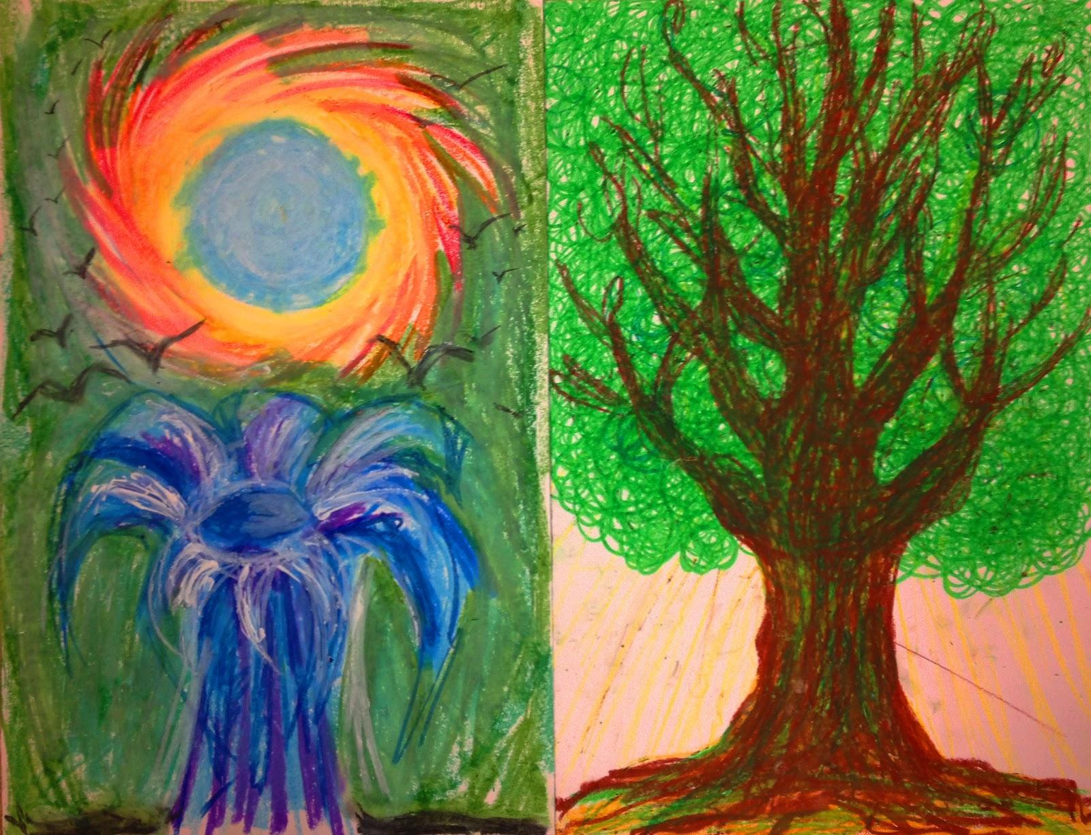
+ EL DIBUJO COMO TÉCNICA DE EXPRESIÓN
La actitud defensiva se define en psicología como una de las fuerzas más básicas e instintivas en la relación con el entorno social. Es una respuesta a lo que se experimenta como amenaza generando conductas de ataque, evitación y huida. Se encuentra siempre en los distintos tipos de conducta. El arte, al constituirse como un medio y/o recurso de expresión, va a facilitar la liberación de emociones, además de conectar con posibles soluciones a algún problema.
La técnica de dibujar, pintar, graficar libremente permite que podamos disminuir nuestras defensas y por ende aligerar la ansiedad, tensión y estrés.
El dibujo es una expresión emocional y de nuestras necesidades psicológicas.

Slide 14
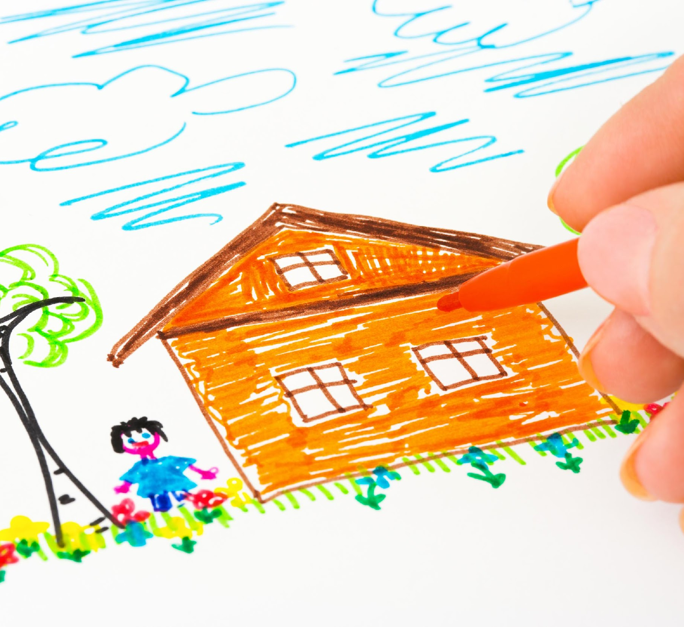
+ EL DIBUJO COMO TÉCNICA DE EXPRESIÓN
Las artes visuales fortalecen el sentido de control y de autoestima, impactando en las motivaciones y necesidades psicológicas de la persona. Estos elementos permitirían reconocer los mecanismos que cada persona posee, hacerlos conscientes y luego permitir que uno “se dé cuenta” de lo que debe aceptar para seguir avanzando en la vida. La mente se resiste a liberar algunas experiencias emocionales que nos han causado mucho malestar. A través del dibujo la mente disminuye sus resistencias emocionales dejando que afloren los miedos que no somos capaces de mostrar cuando lidiamos con situaciones cotidianas.

Slide 15
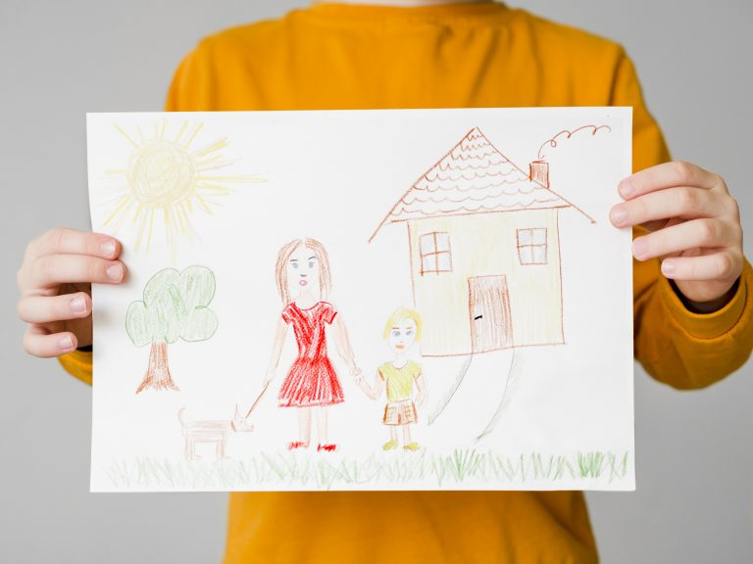
+ EL DIBUJO COMO TÉCNICA DE EXPRESIÓN
Debido a la función simbólica de la expresión plástica, se pueden manifestar y afrontar conflictos y tensiones incluso antes de que la persona sienta la seguridad de expresarlos en la comunicación con otros. De esta manera, al poder enfrentar y elaborar esto en el aspecto simbólico, se refuerza el sentido del “yo”, reduce las sensaciones de ansiedad y se promueve una maduración psicológica.
Gardner plantea que: “la expresión artística posee una riqueza y flexibilidad que la hace propicia a la expresión de emociones, logrando entregar una imagen más rica y colorida de la realidad. En la expresión que se desarrolla en el Arte del dibujo o arte terapia permite un mayor conocimiento de sí mismo, puesto que existe una conexión con el mundo interno”.

Slide 16
+ EL DIBUJO COMO TÉCNICA DE EXPRESIÓN
PASOS PARA REALIZAR LA TÉCNICA DEL DIBUJO COMO MEDIO DE EXPRESIÓN
01
USO DE RECURSOS Y ELECCIÓN DE LUGAR Se puede utilizar desde un lápiz y papel hasta témperas, plumones, pincel etc. El uso de más o menos recursos dependerá de la complejidad de lo que se desee graficar. Busca un lugar con las menores distracciones posibles sea en tu casa o fuera de ella
02
CONEXIÓN CONTIGO MISMO(A) Esto implica que, independientemente de los recursos que se utilicen, es más importante conectarse con los afectos, emociones y sentimientos. Dibujar o pintar no debe ser una presión mental en la cual estructuras de forma rígida lo que vas a producir.
03
ACTITUD LIBRE Y DE APERTURA Esto implica soltar toda atadura y no parametrizarse en un dibujo específico. Una estrategia que puede ayudar a lograr este objetivo es hacer 5 rondas de inhalación, pausa y exhalación enfocando la imaginación en un punto de color blanco. Mientras menos imágenes o estructuras mentales mayor efectividad en la técnica.

Slide 17
+ EL DIBUJO COMO TÉCNICA DE EXPRESIÓN
PASOS PARA REALIZAR LA TÉCNICA DEL DIBUJO COMO MEDIO DE EXPRESIÓN
04
CONEXIÓN MENTE, EMOCIÓN Y MANOS Esta etapa implica hacer primeros intentos de dibujo donde puedes ayudarte en simples trazos o rayones sin tener que producir nada específico. Solo deja que tus manos o mano grafique con libertad. Inicialmente gráfica con emoción y no dirigido con un objetivo.
05
ESCENARIO Después de haber ensayado con la mayor libertad, puedes centrarte ahora en un escenario que enfoque tu estado de ánimo. Puede ser una experiencia pasada, actual o algún deseo futuro. Elige los elementos que acompañen tu dibujo. O también puede ser un sólo elemento si así lo prefieres.
06
VISUALIZA TU PRODUCTO FINAL Una vez que has desarrollado el dibujo. Tómate unos segundos para ver todos los detalles, elementos, colores. Luego, hazte la pregunta ¿Qué representa este dibujo en mi vida? ¿Qué me ha motivado a hacer esta representación?

Slide 18
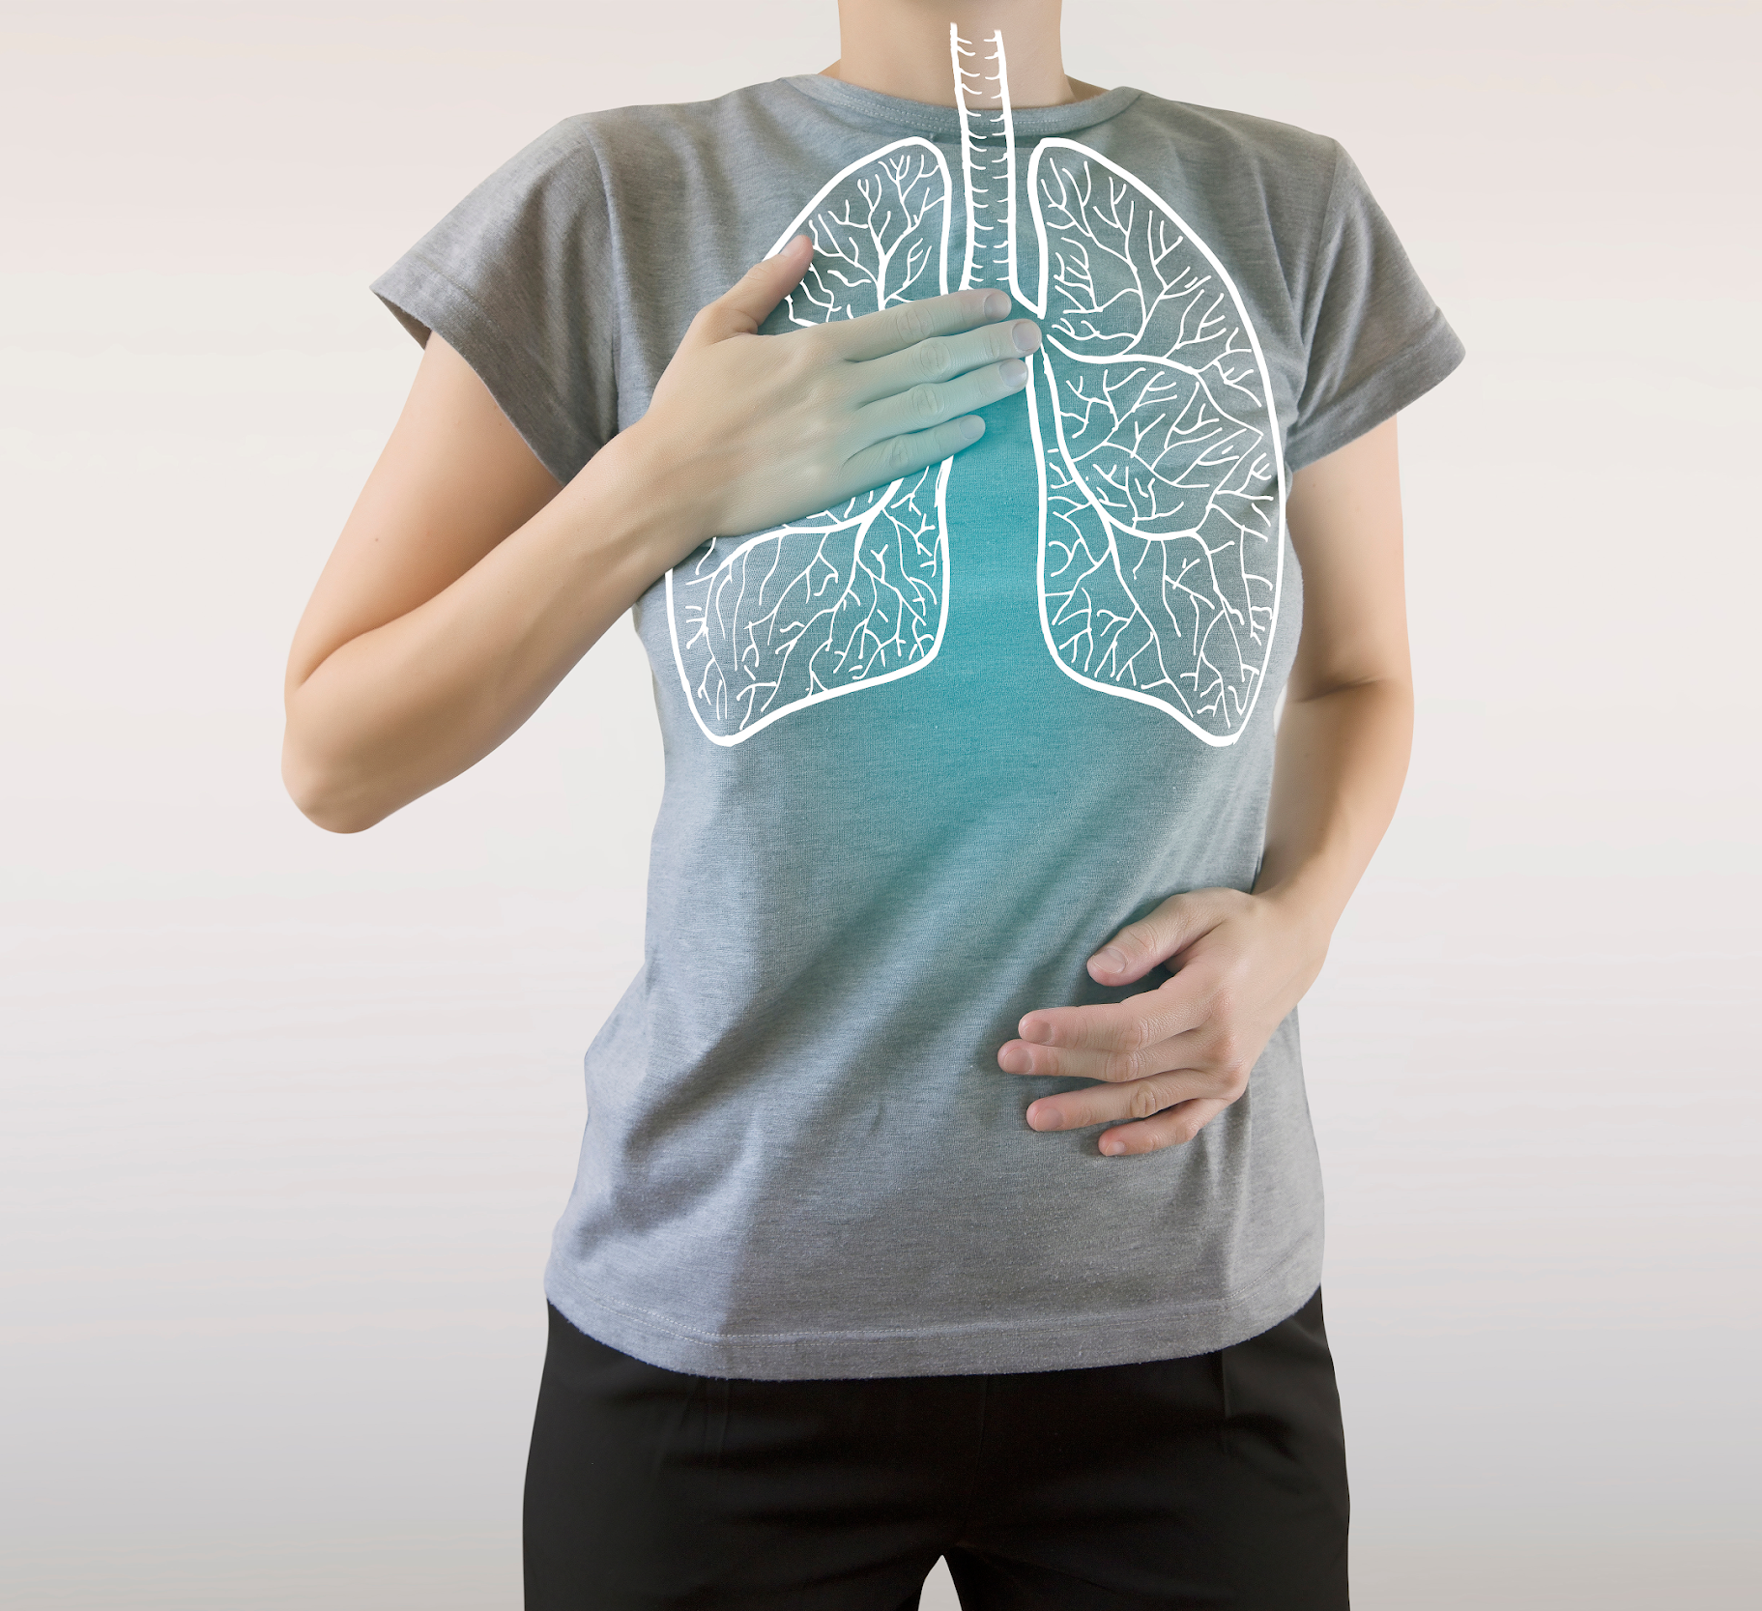
+ EL DIBUJO COMO TÉCNICA DE EXPRESIÓN
PASOS PARA REALIZAR LA TÉCNICA DEL DIBUJO COMO MEDIO DE EXPRESIÓN
Después de haber realizado el dibujo y haber hecho una reflexión sostenida de las razones por la cual se dibujó, es momento de tomar un diario o cuaderno para escribir con libertad todo lo que me hace sentir ese dibujo. Puedes conectarlo con alguna experiencia pasada. Puede escribir cuál ha sido la emoción de mayor fuerza durante el dibujo. Del mismo modo, será importante que detalles cuál es la reflexión que te llevas para emprender cambios si así fuera el caso.

Slide 19
ESPACIO PRÁCTICO

Slide 20


ACTIVIDAD
Actividad 1: Te pedimos que puedas realizar un dibujo a través del uso de lápices de colores, plumones y cartulina blanca u hoja blanca.
Realiza cada uno de los pasos que se te han sugerido para iniciar la técnica del dibujo. Incluyendo una breve inhalación y exhalación para enfocarte en tus emociones y así empieces a hacer el gráfico.
Tomate 10 minutos para poder hacer el ejercicio tratando de enfocar tu atención en el desarrollo del mismo. Puedes acompañarte de una música relajante que te motive a conectarte con tus emociones.
En salas de grupo, cada alumno mostrará su dibujo a través del compartido de pantalla y responderá a las siguientes preguntas.
¿Qué significa este dibujo para mí?
¿De qué me doy cuenta ahora y que haré en relación a esto?

Slide 21

ACTIVIDAD
Actividad 1: De forma individual, una vez que se han disuelto las salas de grupo, hay muchas palabras que podemos emplear cuando pensamos en el “aquí y ahora”. Este documento que vas a elaborar tendrá una orientación de ayuda a fin de utilizarlos apropiadamente cuando se afronte un momento complejo, de presión o de alta exigencia. Desarrolla esta lista tomándote el tiempo necesario para pensar reflexivamente. O también puedes proponer las que te ayuden a conectar con la calma y el estado de presencia. Utiliza esta lista como punto de inicio. Después de haber hecho la lista , haz un círculo en las palabras o frases que más te gusten
A continuación, haz una lista de frases o palabras que mejor conecte contigo. Finalmente elegirás la más potente de todas que te servirán para incluir en los ejercicios de inhalación/exhalación
Tómate unos 5 minutos para hacer la elección.

Slide 22
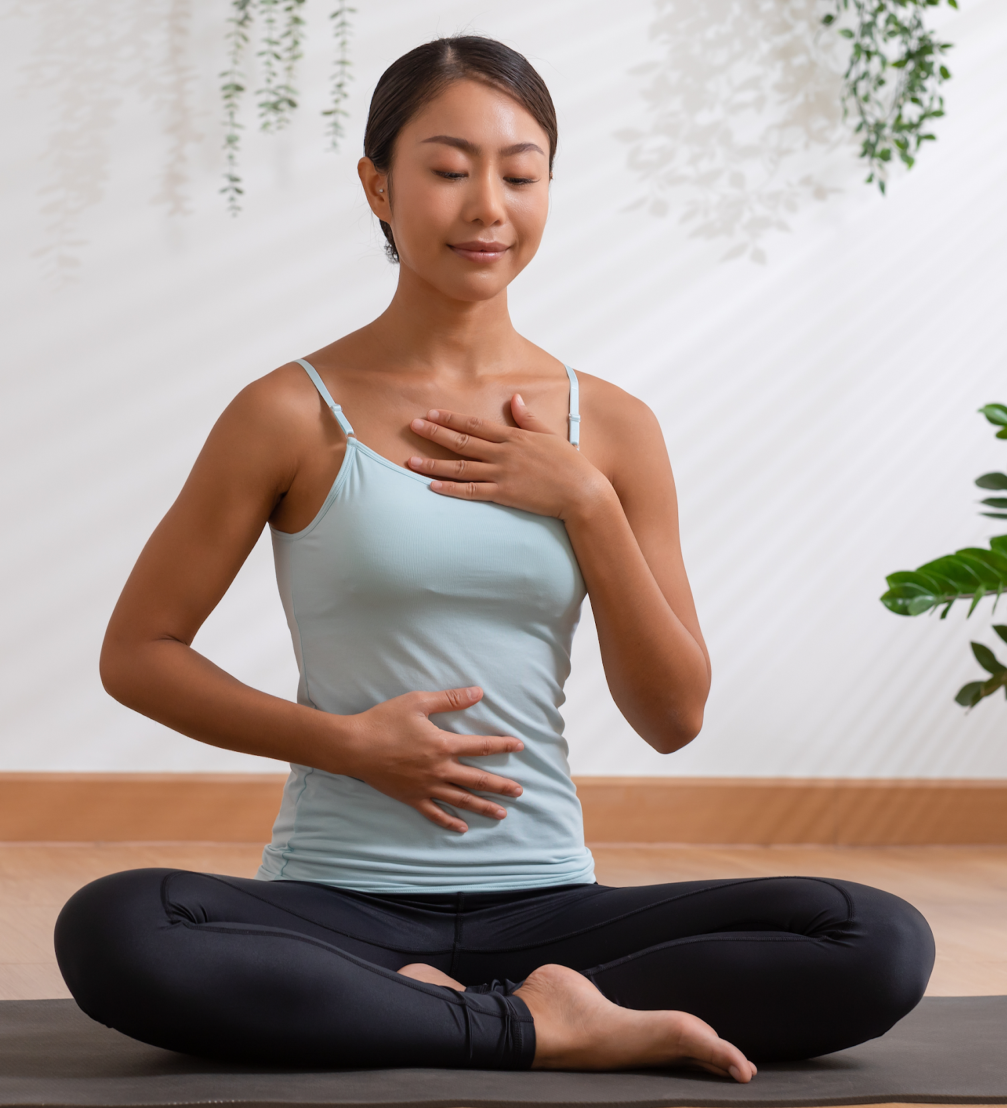
+ ESPACIO PRÁCTICO
Te tomarás 10 minutos para realizar el bloque de inhalación/exhalación añadiendo la frase y/o palabras que has elegido.
Al final de ejercicios el facilitador hará una ronda de preguntas para saber cómo se han sentido.

Slide 23

CONCLUSIONES MÁS REFERENCIAS

Slide 24


+ CONCLUSIONES
Mientras más practiquemos los ejercicios de respiración, seremos capaces de estar en mayor control de nuestras emociones y nuestro estado de ánimo.
Las presiones externas pueden ser fuertes y movilizarnos, pero a través de las técnicas de respiración seremos capaces de regular su intensidad, recuperar la calma y finalmente tomar decisiones más adaptativas.
El dibujo como técnica de proyección nos permite expresar emociones guardadas en nuestro inconsciente o preconsciente a fin de aligerar la presión que nos generan en muchas ocasiones.

Slide 25

BIBLIOGRAFÍA MÁS REFERENCIAS

Slide 26


+ BIBLIOGRAFÍA
Pollan, Michael. (2012). Cómo cambiar tu mente. Debate.
Goleman Daniel (25ª Edición). Parte I: El Cerebro Emocional. En La Inteligencia Emocional, Ebook, Editorial Kairos. pp. 57 – 84.
Vanistendael S. La resiliencia un concepto largo tiempo ignorado. Ginebra:Cuadernos Bice;1994
Eficiencia en las terapias ¿Un paso más allá de la eficacia? Análisis del modelo cognitivo conductual (2018) Facultad de psicología

Slide 27


